Slide 1

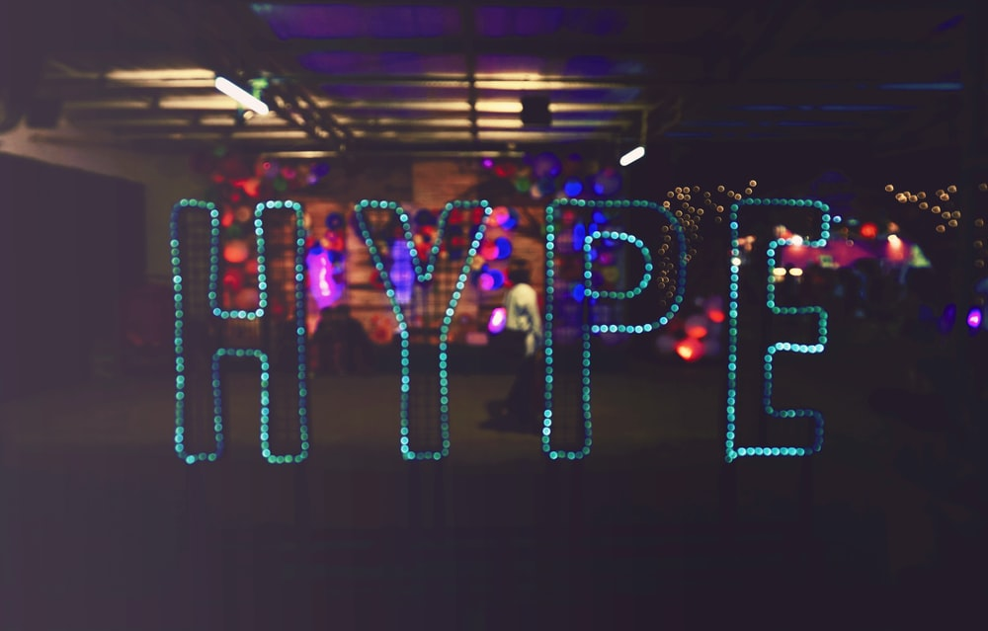
Videopresentasjon – Milepæl 2: Spill på Sense HAT, programmert i Python
Gruppemedlemmer :
Daniel Renè Astor
Even Bjørkøy
Kai Shingai Jørgensen
Karl Emil Ingebrigtsen
Magnus Rasmussen
Markus Korslund
Gruppe nr. 18

Slide 2
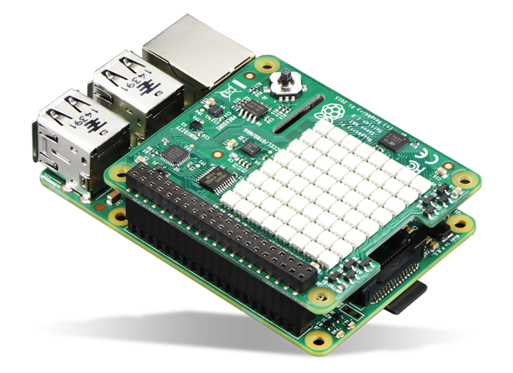
Mer om raspberry pi og sense hat
Raspberry Pi
Mini datamaskin
Sense HAT
Add-on board til RPi
8x8 LED-skjerm
Forskjellige sensorer
Hvordan Rpi og Sense HAT kan programmeres i Python
Raspbian OS
Notes:
På størrelse med et kredittkort
Består av kun ett kretskort
IMU(Inertial Measurement Unit)
Gyroskop - Måler orienteringen/tilt I alle akser
Akselerometer - Måler akselerasjonen
Magnetometer - Måler magnetfelt, f.eks. kompass
Temperatur
Trykkmåler - måler lufttrykk
Fuktighetsmåler - måler luftfuktighet

Slide 3
Hvordan pensum er brukt for å lage spillet
Valgstrukturer
Vurdere input fra bruker
Avgjøre hvordan bilen interagerer med kartet
Løkker
Kjøre selve spillet
Kjøre kartet
Kjøre menyen
Funksjoner
Fordele arbeid
Konstruere ulike aspekter ved spillet
Lister
Styre kartet med en 2d liste
Biblioteker
Meny
Filbehandling
Filbehandlingssystem for scoreboard

Slide 4
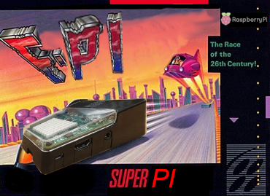

Hvordan pensum er brukt for å lage spillet
Valgstrukturer
Vurdere input fra bruker
Avgjøre hvordan bilen interagerer med kartet
Løkker
Kjøre selve spillet
Kjøre kartet
Kjøre menyen
Funksjoner
Fordele arbeid
Lister
Styre kartet med en 2d liste
Biblioteker
Meny
Filbehandling

Slide 5
Vi introduserer: F-PI
Århundrets bilspill
Moderne grafikk
Tøffe biler
Masse features

Slide 6
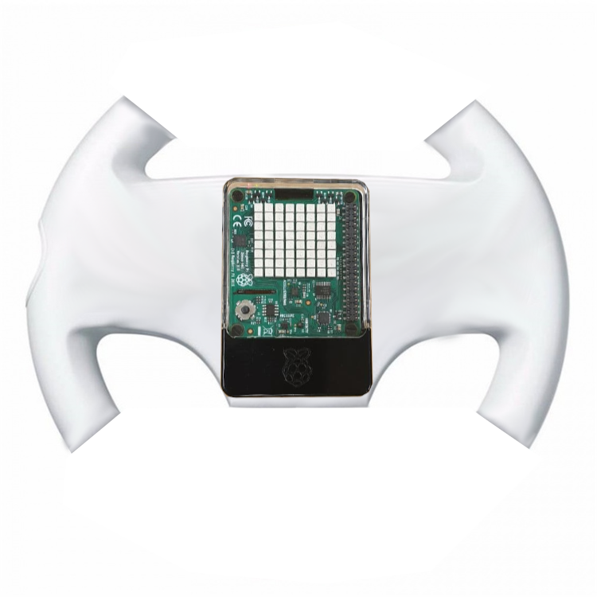
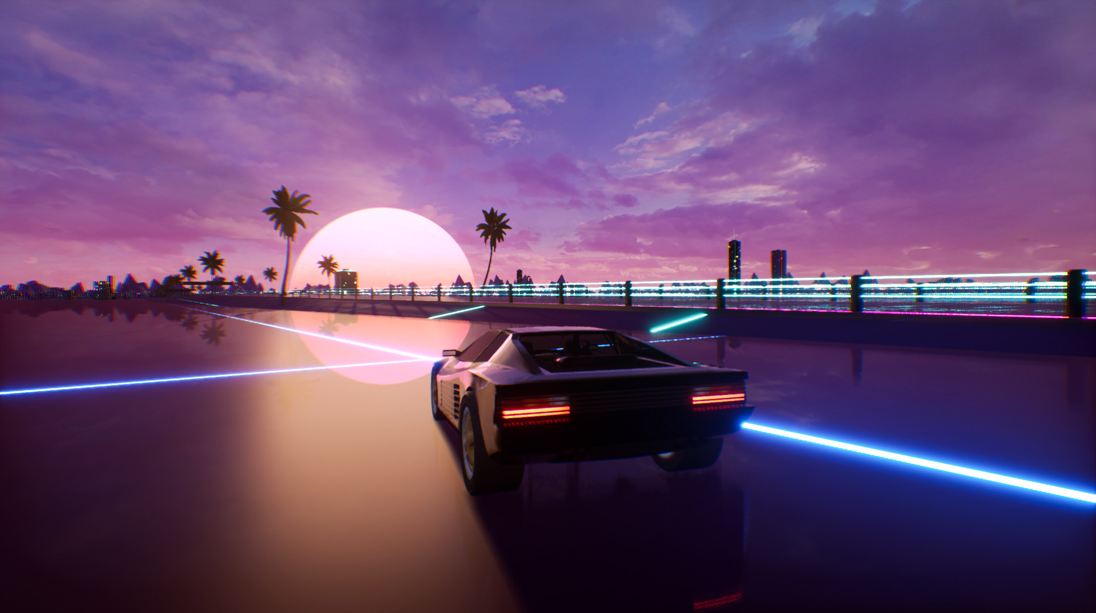
features
Kjør din favorittbil!
Velg mellom to forskjellige perspektiver
Toppscoreliste
Ekstremt optimalisert
Styr med ratt!
Moderne meny
Flere baner

Slide 7

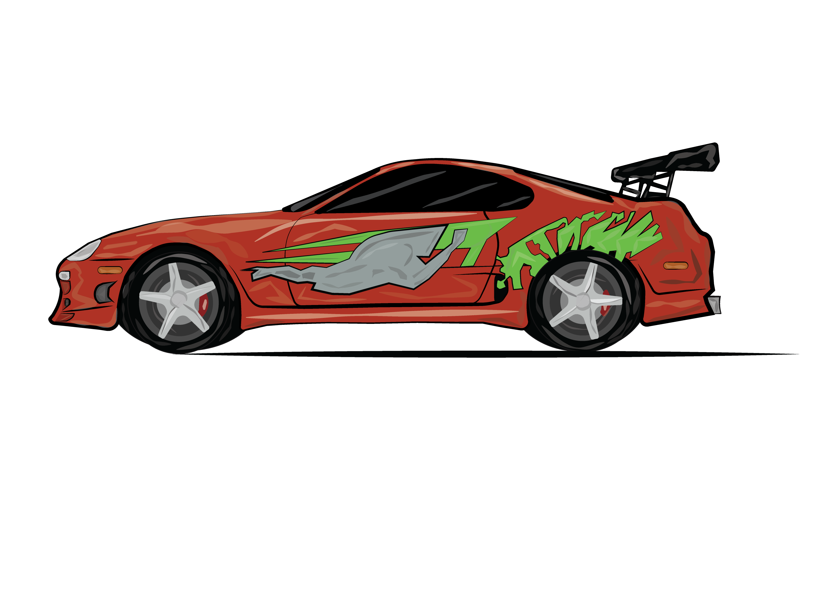
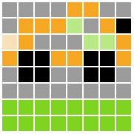
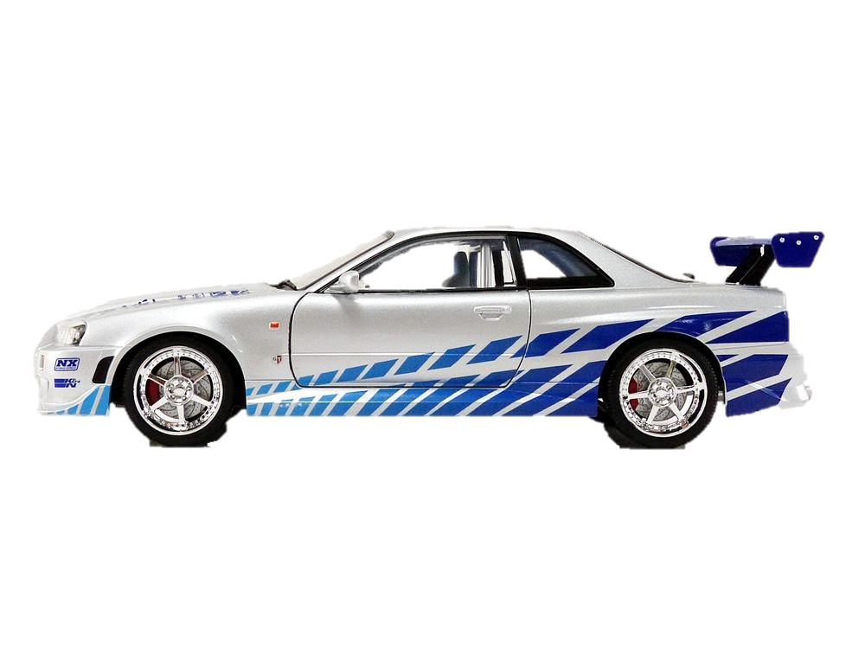


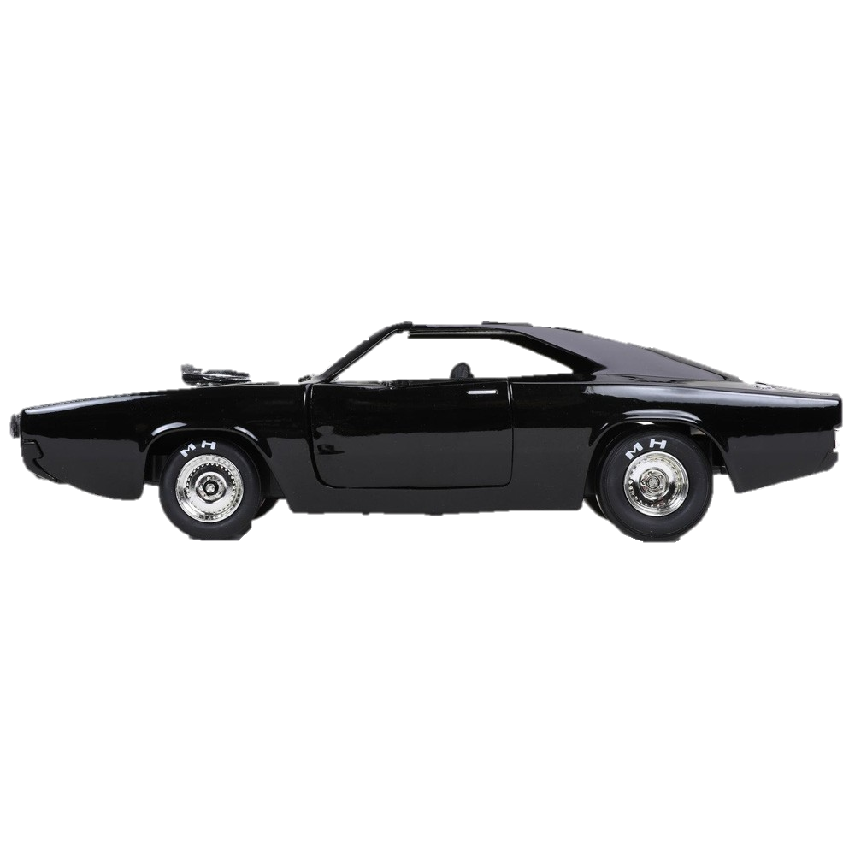
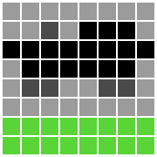
Special rewards
Toyota Supra 1992
Nissan Skyline 1999
Dodge Charger 1970

Slide 8
F-PI lanseringsdato
Forhåndsbestilling ute NÅ
F-PI Pro™ for flere funksjoner, bilskins, kule bakggrunner og ratt
Få alle framtidige DLCs for kun kr 299,-
Lanseres 13.12.21

